Slide 1
Assembly
05 방호남
07 반지훈
09 박상욱

Slide 2
목 차
정의 / 특징
Assemble & Linking
메모리
세그먼트 / 오프셋
레지스터
구성요소
기본 명령어
Hello World!

Slide 3
정의 / 특징
기계어와 1:1로 대응되는 명령을 기술하는 언어
메모리 상의 데이터에 접근/조작
하드웨어에 직접 액세스하여 제어 가능
크기가 작고 빠르다

Slide 4
Assemble & Linking

Slide 5
메모리
기본 단위는 1바이트
각 바이트마다 유일한 주소값
메모리에 저장되어지는 데이터는 모두 숫자
-> 문자는 ASCII 혹은 Unicode

Slide 6
Segment / Offset
1MByte 이상의 메모리를 사용하기 위한 개념
Segment 주소
:물리메모리에서 차지하고 있는 영역
Offset
:Segment의 시작점으로부터 떨어져있는 거리

Slide 7
레지스터
CPU에서 명령을 처리하기 위해 혹은 처리하고난 데이터를 보관하는 장소
크키가 작다

Slide 8
범용 레지스터
각 16 비트로 AX, BX, CX, DX가 존재
AH(High) + AL(Low) = AX
80386 이후 각 32 비트로 EAX ~ EDX가 존재
EAH, EAL은 없다.
AX: 주로 산술 계산과 입출력을 위해 사용
BX: 주소 지정시 포인터로 사용
CX: 루프의 카운트를 위해 사용
DX: 다양한 데이터, 문자출력에 사용

Slide 9
세그먼트 레지스터
프로그램의 각 부분에서 사용되는 데이터를 표시
(E)CS: 프로그램의 실제 코드가 있는 메모리 시작 주소
(E)DS: 데이터를 저장된 메모리 시작주소
(E)SS: 함수가 호출될 경우 돌아가기 위한 반환점 주소
(E)ES: 여분. 비디오나 문자열을 다룰 때 사용

Slide 10
인덱스 & 스텍 레지스터
(E)DI: 메모리 등의 이동시에 목적지 주소를 저장
(E)SI: 메모리 등의 이동시에 원본 주소를 저장
(E)SP: 스텍의 가장 윗 부분을 가리킨다
(E)BP: 스텍의 가장 아랫 부분을 가리킨다

Slide 11
기타 레지스터
(E)IP: 다음에 실행될 명령의 주소를 가짐
Flag: 프로그램의 상태를 나타내기 위해 사용

Slide 12
구성요소
예약어
식별자(변수)
디렉티브
명령어
명령어
Label Mnemonic Operand ;Comment

Slide 13
기본 명령어
MOV: 데이터 이동 (대입)
MOV AX, 4C00H
PUSH: 오퍼랜드의 내용을 스택에 쌓는다
PUSH AX
POP: 스택으로부터 값을 뽑아 낸다.
POP BX
ADD: 오퍼랜드의 두 값을 더한다.
ADD AX, BX
SUB: 왼쪽에서 오른쪽의 값을 뺀다.
SUB AX, 5H

Slide 14
기본 명령어
LEA: 메모리의 Offset값을 레지스터로 로드
LEA EAX, msg
INT: 도스 인터럽트 호출
MOV AH, 09H
INT 21H
JMP: 점프, 프로그램의 흐름을 바꿈 (cf. GOTO)
JMP <???>
CALL: 프로시져 호출
CALL <proc name>
RET: CALL 명령 실행 후 복귀
RET (#)

Slide 15
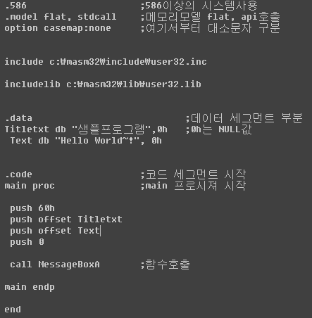
Hello world

Slide 16
질 문

